Slide 1
UčbenikiSOS
Potrebuješ cenejši učbenik???

Slide 2
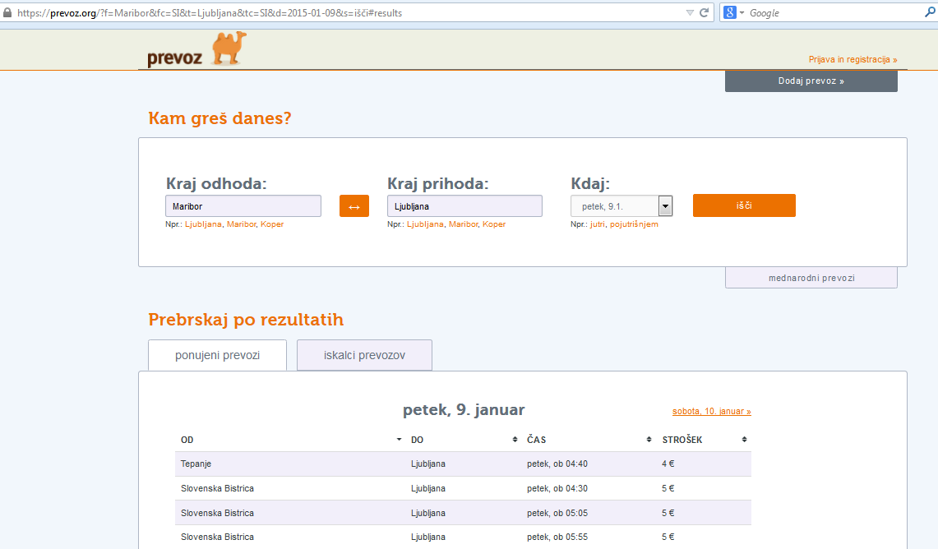
https://prevoz.org/

Slide 3
Namembnost in uporaba
Medsebojno prodajanje rabljenih učbenikov
Ponudniki in Iskalci
Brisanje

Slide 4
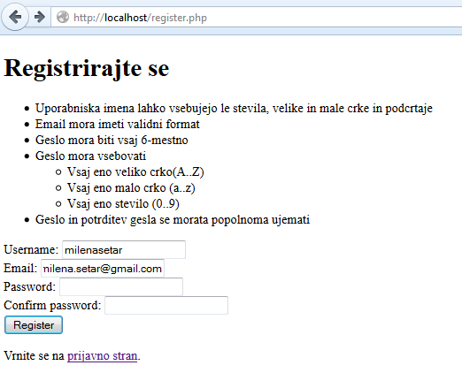
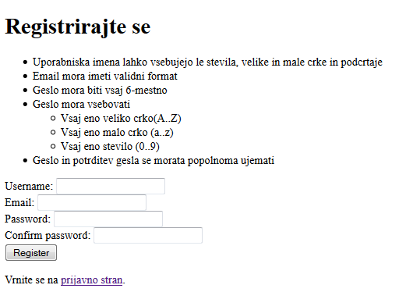
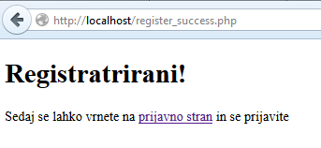
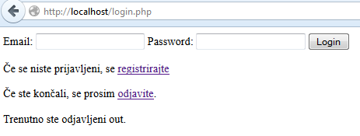
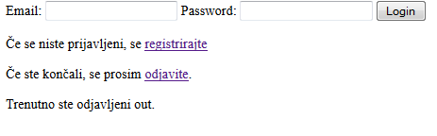
Prijava, registracija

Slide 5
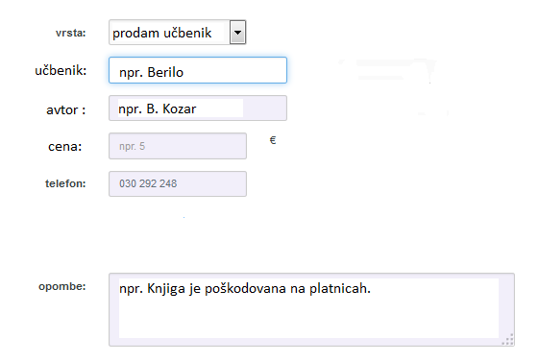
Vnos

Slide 6
Varovanje podatkov
PHP seje so znane po tem, da nisi dovolj varovane
po 5 neuspešnih prijavah, se uporabniški račun zapre
SHA512: secure hash algorithm
http://pajhome.org.uk/crypt/md5/sha512.html

